Slide 1
Actualisation des besoins en ressource de substitution
Commission locale de l'eau
Réunion du 2 décembre 2019

Slide 2
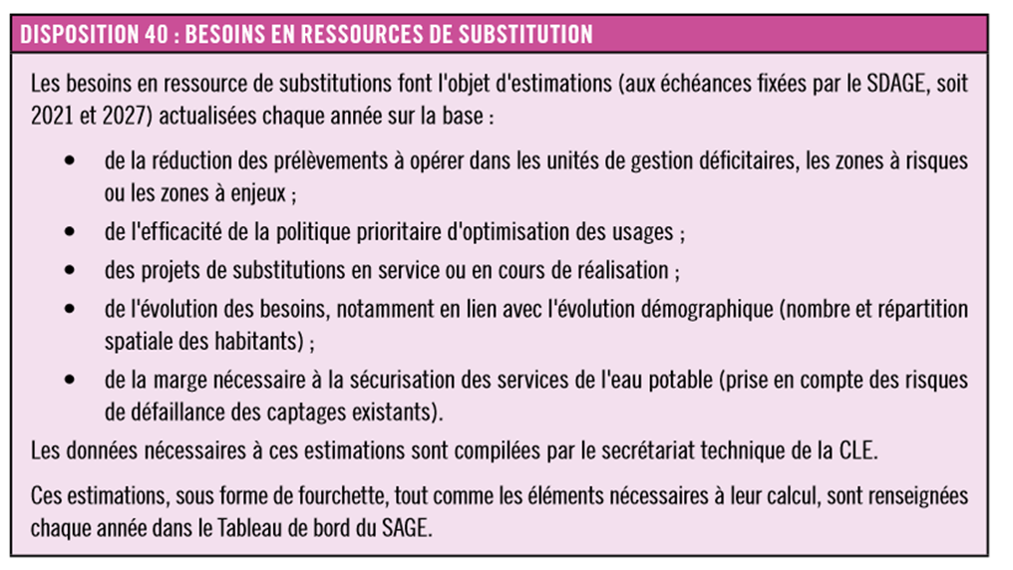
Rappel de la disposition
  Depuis la révision du SAGE, une actualisation en 2015 sur la base des données de 2012.
2/3
75 Mm³/an
2

Slide 3
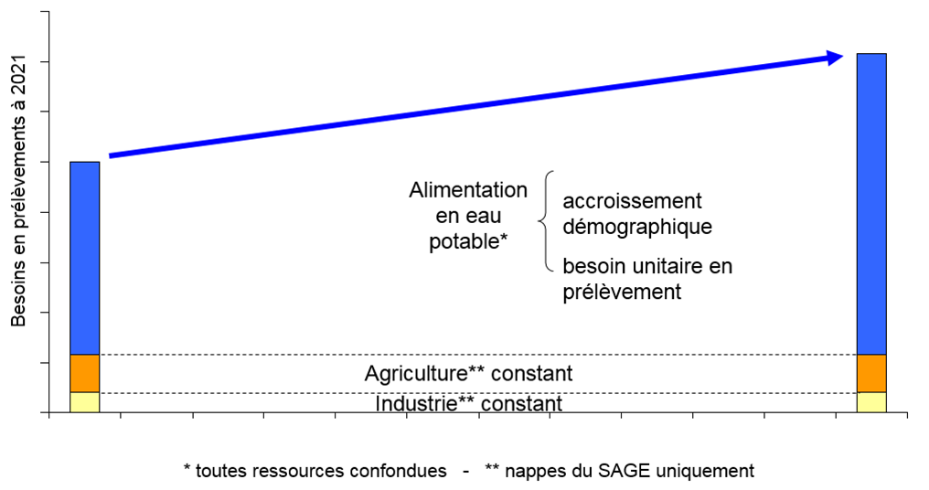
Méthodologie

Slide 4
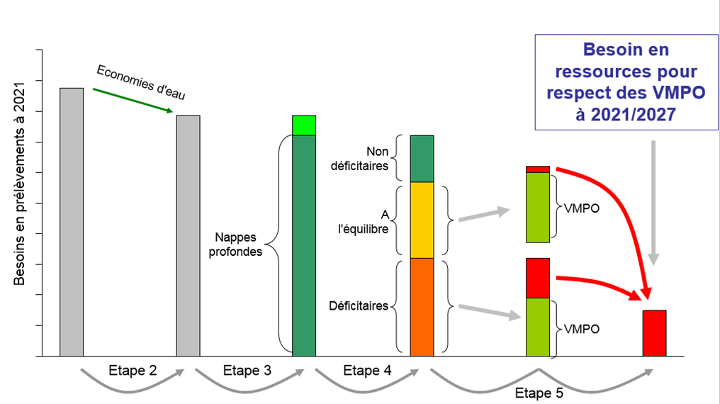
Méthodologie
Besoin en ressource pour respect des VMPO à 2027/2035

Slide 5
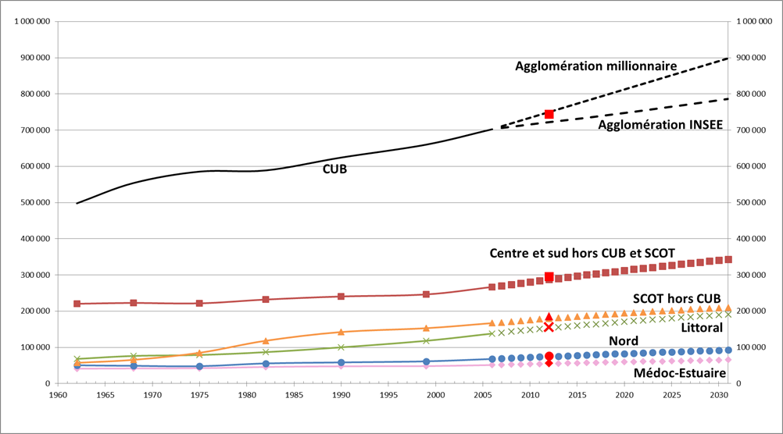
Données prises en compte en 2015
Conforme au scénario « INSEE » pour les territoires ruraux et au scénario « Agglomération millionnaire » pour Bordeaux Métropole (27)

Slide 6
Projection des prélèvements à 2027 et 2035
Prélèvements pour l'AEP :
  Projection de la population
  Estimation des consommations supplémentaires
  Projection des volumes prélevés par unité de gestion du SAGE Nappes profondes
Autres usages (agriculture, industrie, géothermie, etc.« autres ») : reprises des hypothèses de 2015

Slide 7
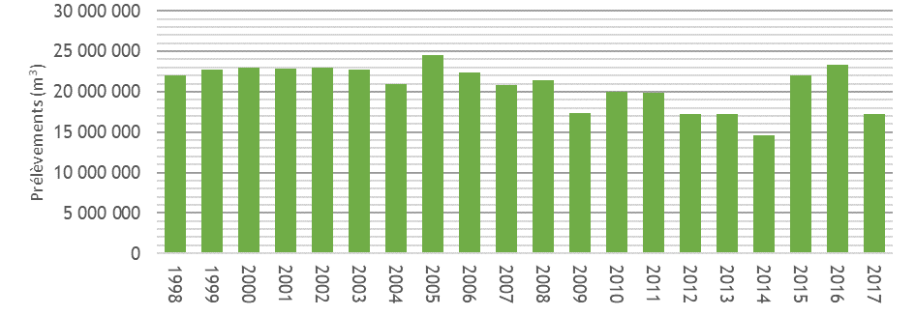
Prélèvements pour l’agriculture
Rappel des principes des analyses 2012-2015
  un report des prélèvements agricoles à concurrence de la moyenne 2004-2006, soit 23,5 millions de m³/an ;
  une possibilité d'augmentation de ces prélèvements d'environ 10% dans les unités de gestion non déficitaires.
Report des prélèvements à concurrence de 25 millions de m³/an.

Slide 8
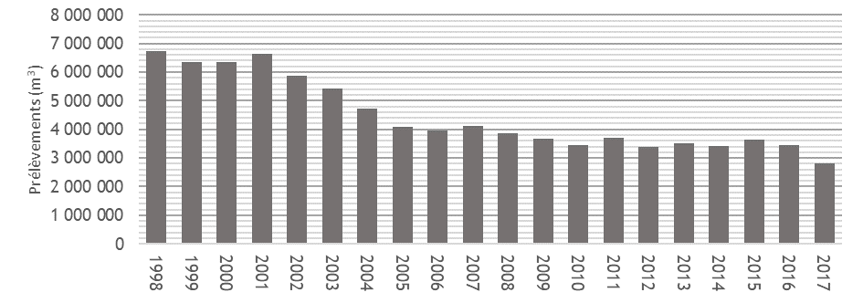
Prélèvements industriels
Répartition des prélèvements industriels par UG du SAGE en 2017 :
  48,7 % dans des UG déficitaires où ils représentent 2,7 % des prélèvements ;
  9,2 % dans des UG à l’équilibre où ils représentent 0,6 % des prélèvements ;
  42,1 % dans des UG non déficitaires où ils représentent 2,7 % des prélèvements.

Slide 9
Prélèvements industriels
Pour l’analyse en cours, conservation des principes 2012 et 2015 à savoir :
  un report des prélèvements industriels à concurrence de 4 millions de m³/an,
  prévoir la possibilité d'accepter de nouveaux prélèvements dans les nappes profondes, à concurrence d'un million de m³/an, dans le cas où une industrie exigeante en matière de qualité d'eau souhaiterait s'installer dans le département.

Slide 10
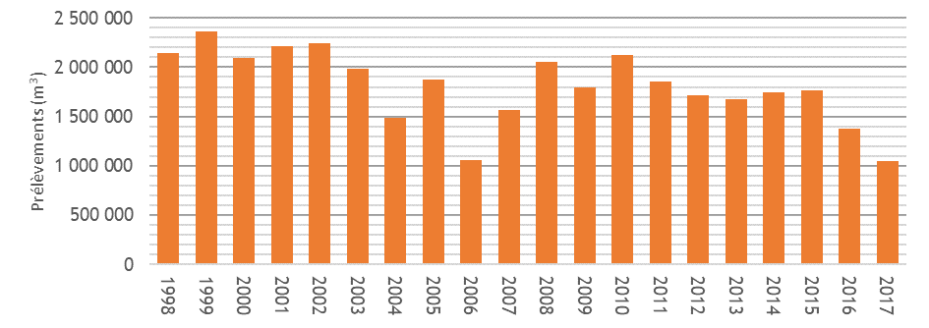
Prélèvements pour la géothermie
Prélèvements pour la géothermie par UG du SAGE en 2017 :
  5,0 % dans des UG déficitaires où ils représentent 0,1 % des prélèvements ;
  95,0 % dans des UG non déficitaires où ils représentent 2,7 % des prélèvements.
Report des prélèvements à concurrence de 2 millions de m³/an.

Slide 11
Autres prélèvements dont « AEP » privés
Répartition des prélèvements par UG du SAGE en 2017 :
« AEP privés »
  à 67,6 % dans UG déficitaires où ils représentent 1,0 % des prélèvements
  à 19,8 % dans UG à l’équilibre où ils représentent 0,3 % des prélèvements
  à 12,6 % dans UG non déficitaires où ils représentent 0,2 % des prélèvements
« autres » :
  40 % dans UG déficitaires où ils représentent 1,8 % des prélèvements
  19,4 % dans UG à l’équilibre où ils représentent 0,9 % des prélèvements
  40,6 % dans UG non déficitaires où ils représentent 2,1 % des prélèvements

Slide 12
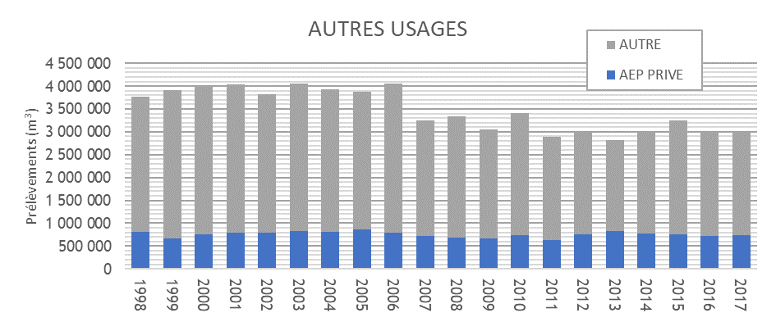
Autres prélèvements dont « AEP » privés
Pour l’analyse en cours, report des autres prélèvements à concurrence de 3,5 millions de m³/an.

Slide 13
Projection des prélèvements par unité de gestion pour les usages autres que l’AEP
Nappe | Zone | Agriculture | Industrie | Géothermie | Autres usages | Total
Miocène | CENTRE | 5,0 | 0,4 | 0 | 0,2 | 6,0
 | LITTORAL | 2,5 | 0,7 | 0 | 0,5 | 3,0
 | MEDOC ESTUAIRE | 0,4 | 0 | 0 | 0 | 0,4
 | NORD | 0 | 0 | 0 | 0 | 0
 | SUD | 5,7 | 0 | 0 | 0 | 5,7
Oligocène | CENTRE | 1,1 | 0,4 | 0 | 0,7 | 2,2
 | LITTORAL | 3,1 | 0,3 | 0 | 0,2 | 3,6
 | MEDOC ESTUAIRE | 5,6 | 0 | 0 | 0 | 5,7
 | NORD | 0 | 0 | 0 | 0 | 0
 | SUD | 0 | 0 | 0 | 0 | 0
Eocène | CENTRE | 0,1 | 2,1 | 0 | 1,1 | 3,4
 | LITTORAL | 0 | 0,3 | 0 | 0,2 | 0,4
 | MEDOC ESTUAIRE | 0,7 | 0 | 0 | 0 | 0,7
 | NORD | 0,6 | 0,1 | 0 | 0 | 0,7
 | SUD | 0 | 0 | 0 | 0 | 0
Campano-Masstrichtien | CENTRE | 0 | 0,3 | 0,1 | 0,5 | 0,9
 | LITTORAL | 0 | 0,7 | 0 | 0,1 | 0,9
 | MEDOC ESTUAIRE | 0 | 0 | 0 | 0 | 0
 | NORD | 0 | 0 | 0 | 0 | 0
 | SUD | 0 | 0 | 0 | 0 | 0
Cenomano-Turonien | CENTRE | 0 | 0 | 1,9 | 0 | 1,9
 | LITTORAL | 0 | 0 | 0 | 0 | 0
 | MEDOC ESTUAIRE | 0 | 0 | 0 | 0 | 0
 | NORD | 0 | 0 | 0 | 0 | 0
 | SUD | 0 | 0 | 0 | 0 | 0
Prélèvement par usage |  | 25,0 | 5,0 | 2,0 | 3,5 | 35,5

Slide 14
Projection des prélèvements AEP à 2027 – 2035
  Projection de la population
  Estimation des consommations supplémentaires
  Prise en compte des objectifs du SAGE NP concernant les pertes sur réseau
  Projection des volumes prélevés par unité de gestion du SAGE Nappes profondes

Slide 15
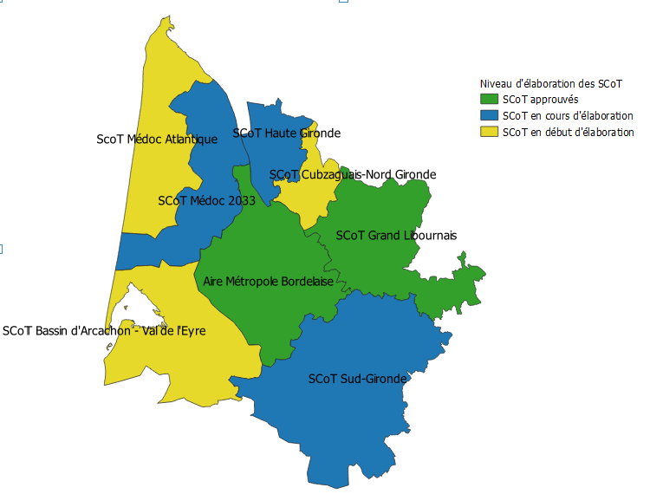
Les objectifs de population des SCoT
Prise en compte des objectifs des SCoT approuvés ou en cours d’élaboration (PADD)
Extension des objectifs à 2035

Slide 16
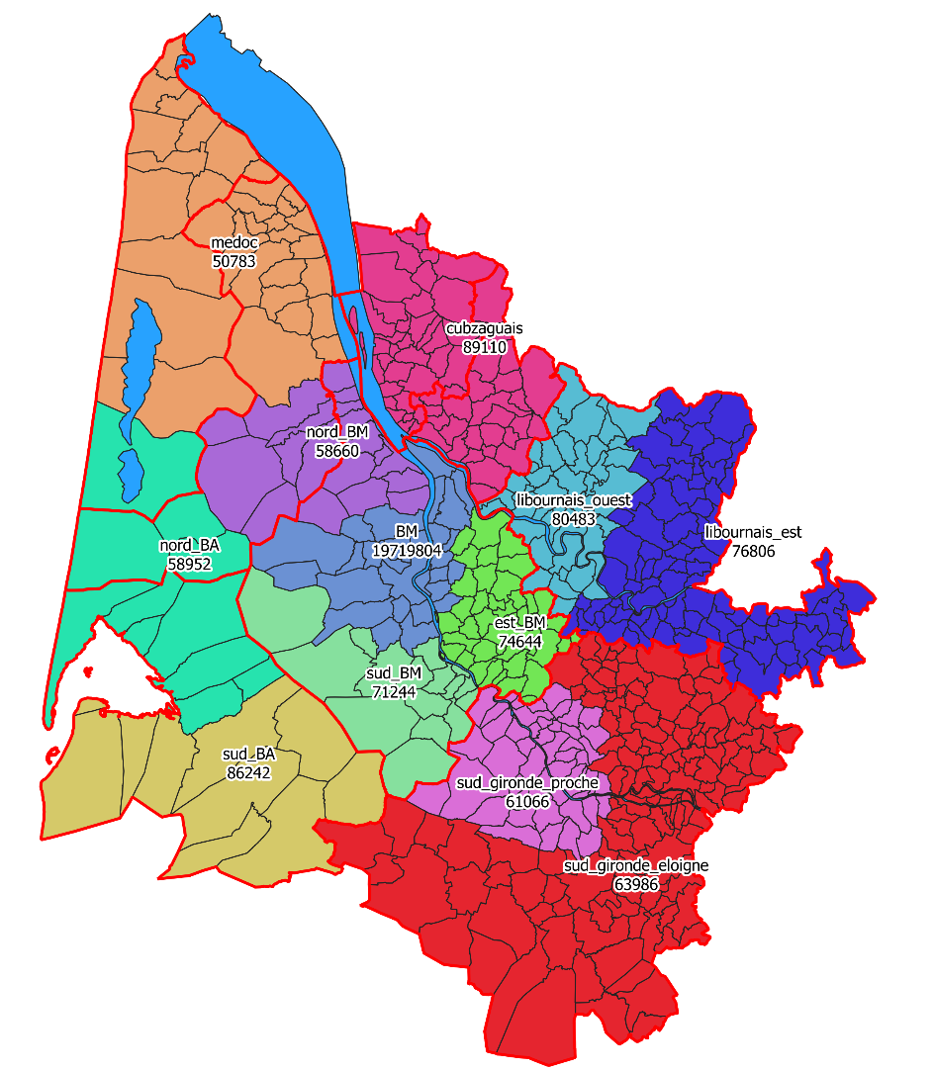
Projections INSEE - modèle "Omphale"
Calculs dans modèle OMPHALE :
par zone de population de 50 000 habitants minimum
sur 12 zones délimitées en fonction des SCoT et des populations
3 projections à 2027 et 2035 (basse, centrale, haute) en fonction de la mortalité, de la fécondité et du solde migratoire

Slide 17
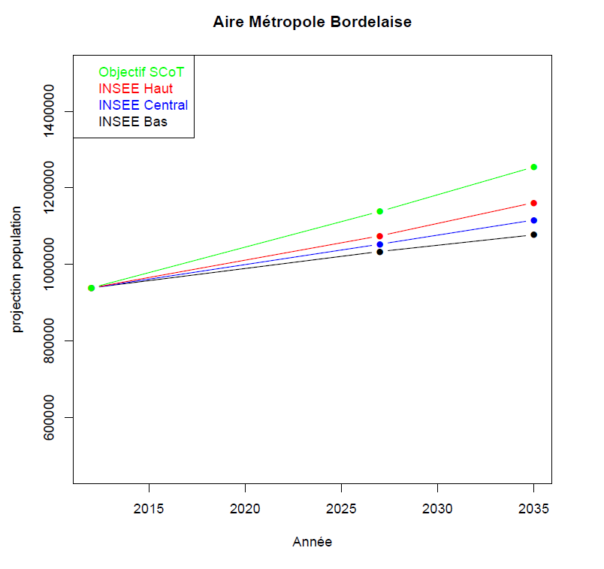
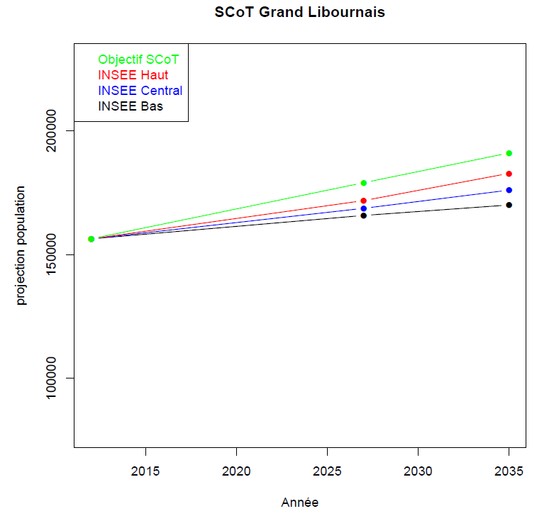
Projection des populations par SCoT

Slide 18
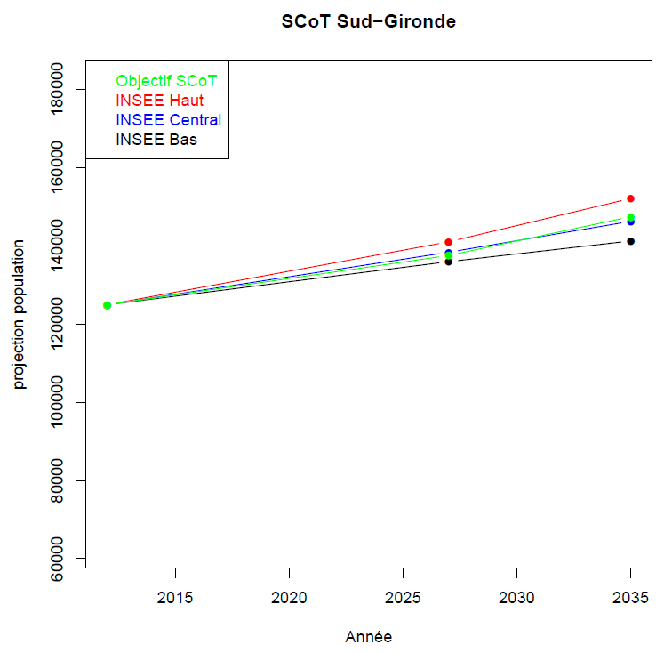
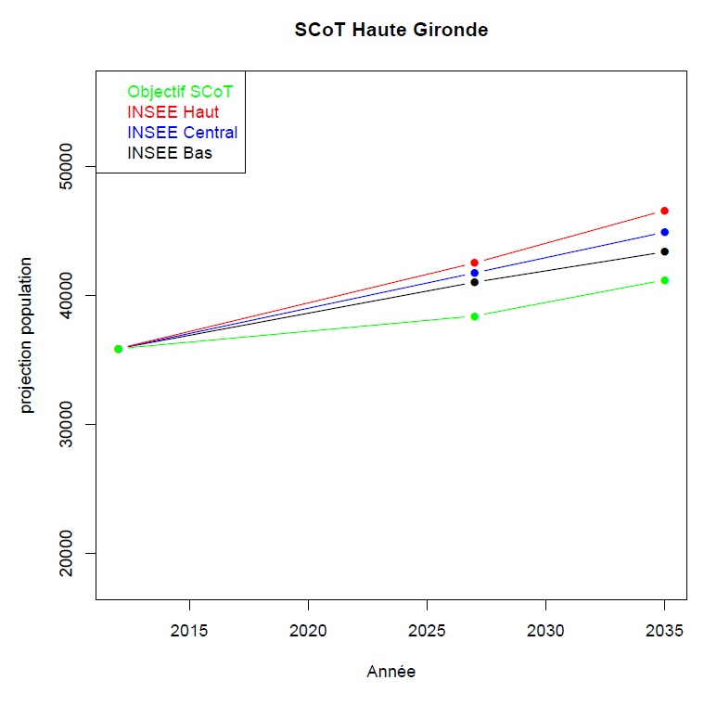
Projection des populations par SCoT

Slide 19
Hypothèses de population retenues
 | SCoT Cubzaguais Nord-Gironde | SCoT Haute Gironde | SCoT Grand Libournais | SCoT Sud-Gironde | SCoT AM Bx | SCoT Sybarval | SCoT Médoc Atlantique | SCoT Médoc 2033
Hypothèse basse | INSEE Basse | Objectif SCoT | INSEE Basse | INSEE Basse | INSEE Basse | INSEE Basse | INSEE Basse | INSEE Basse
Hypothèse centrale | INSEE Centrale | INSEE Basse | INSEE Haute | Objectif SCoT | INSEE Haute | INSEE Centrale | INSEE Centrale | INSEE Haute
Hypothèse haute | INSEE Haute | INSEE Haute | Objectif SCoT | INSEE Haute | Objectif SCoT | INSEE Haute | INSEE Haute | Objectif SCoT

Slide 20
Projections de population 2035
 | Population 2016 | Projection basse 2035 | Projection centrale 2035 | Projection haute 2035
Aire Métropole Bordelaise | 984 425 | 1 108 046 | 1 176 946 | 1 279 477
SCoT Bassin d'Arcachon Val de l'Eyre | 153 812 | 180 443 | 186 215 | 193 340
SCoT Cubzaguais Nord Gironde | 54 821 | 64 559 | 66 813 | 69 307
SCoT Grand Libournais | 158 723 | 170 725 | 183 371 | 188 359
SCoT Haute Gironde | 37 087 | 41 239 | 43 678 | 46 888
SCoT Médoc 2033 | 51 285 | 58 775 | 61 507 | 68 394
ScoT Médoc Atlantique | 26 318 | 29 208 | 30 235 | 31 450
SCoT Sud-Gironde | 129 432 | 143 471 | 152 349 | 154 338
TOTAL | 1 595 903 | 1 796 466 | 1 901 114 | 2 031 553

Slide 21
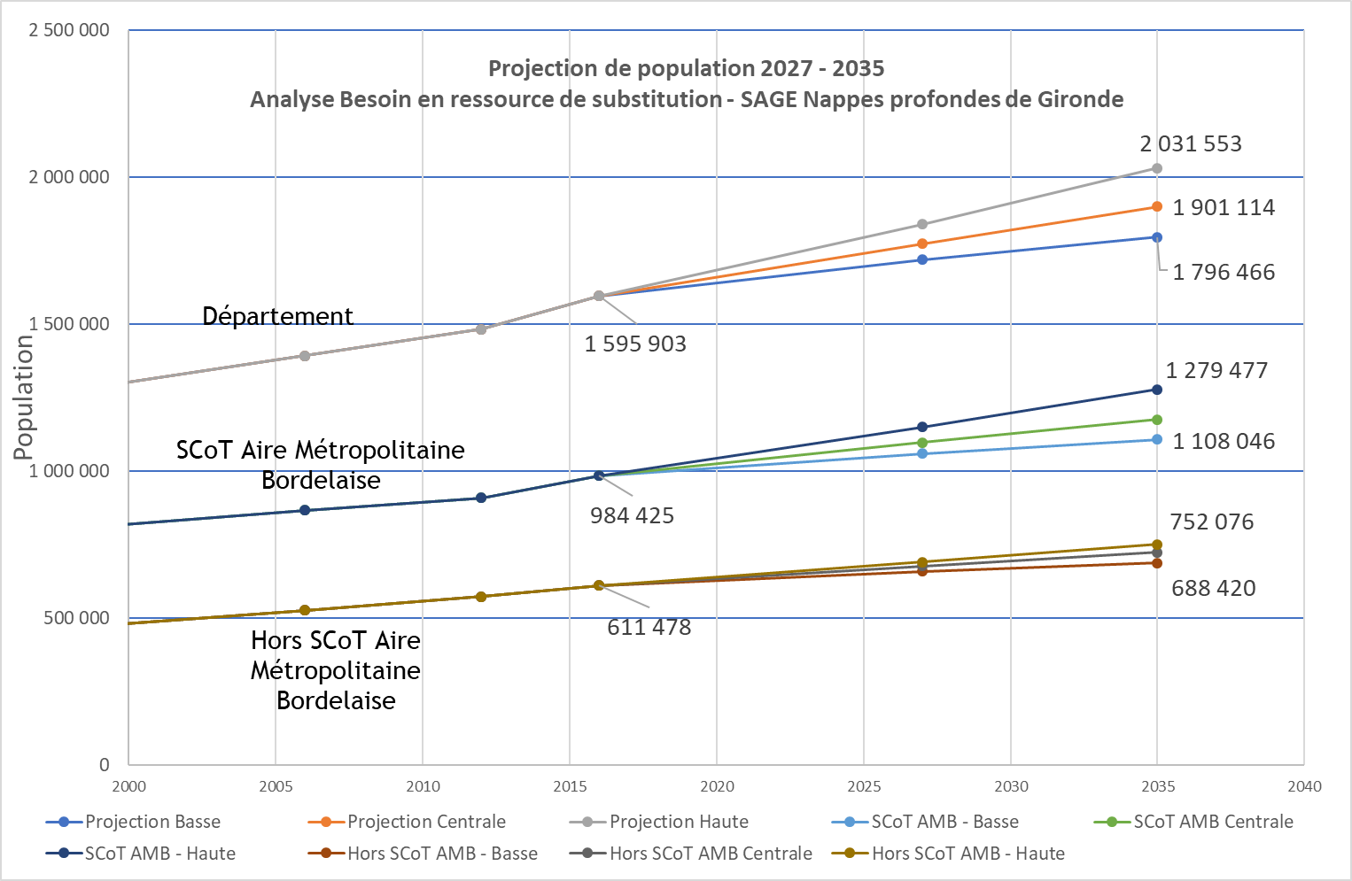
Projections de population à 2027 - 2035

Slide 22
Consommation d'un habitant supplémentaire
Deux hypothèses :
un nouvel habitant (consommation domestique)
  47 m³/hab/an
un nouvel habitant (consommation unitaire Logement/économique/collectif) :
  57 m³/hab/an (Bx Métropole)
  62 (Hors Bordeaux Métropole
  Soit 6 scénarios pour l’estimation des prélèvements :
«Démo Basse – Conso min» | «Démo Centrale – Conso min» | « Démo Haute – Conso min »
Projection population basse 47 m³/habitant supplémentaire | Projection population centrale 47 m³/habitant supplémentaire | Projection population haute 47 m³/habitant supplémentaire
«Démo Basse–Conso max» | «Démo Centrale – Conso max» | « Démo Haute – Conso max »
Projection population basse 57-62 m³/habitant supplémentaire | Projection population centrale 57-62 m³/habitant supplémentaire | Projection population haute 57-62 m³/ habitant supplémentaire

Slide 23
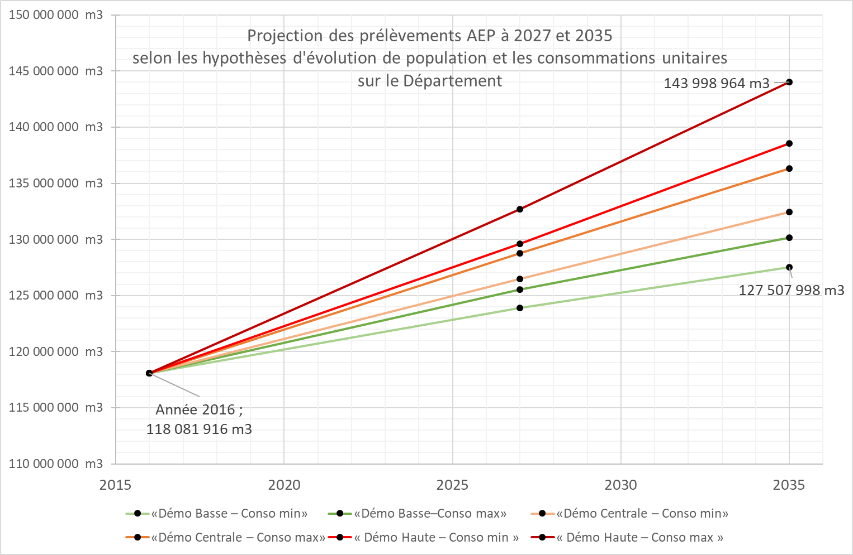
Prélèvements AEP à 2027 – 2035 selon les 6 scénarios

Slide 24
Ventilation des volumes prélevés
sur les unités de gestion
Ventilation des volumes prélevés sur les unités de gestion :
au prorata des volumes prélevés sur les forages
en intégrant les évolutions suivantes :
  modification de l’origine des prélèvements depuis 2017 : Saucats, Le Pian-Médoc, Cabanac-et-Villagrains, Le Tuzan
  contraintes de prélèvements pour Bordeaux Métropole :
    prélèvements sur l’Oligocène dénoyé limité à 2 millions de m³/an
    diminution du débit des sources : - 1 % / an

Slide 25
Répartition des volumes prélevés à 2035 sur les unités de gestion
Nappe | Zone | «Démo Basse – Conso min» | «Démo Centrale – Conso min» | « Démo Haute – Conso min » | «Démo Basse–Conso max» | «Démo Centrale – Conso max» | « Démo Haute – Conso max »
Miocène | CENTRE | 3,36 | 3,39 | 3,4 | 3,38 | 3,42 | 3,44
 | LITTORAL | 0,44 | 0,45 | 0,46 | 0,45 | 0,46 | 0,47
 | MEDOC ESTUAIRE | 0 | 0 | 0 | 0 | 0 | 0
 | NORD | 0 | 0 | 0 | 0 | 0 | 0
 | SUD | 0,48 | 0,51 | 0,51 | 0,49 | 0,52 | 0,52
Oligocène | CENTRE | 43,89 | 45,74 | 48,37 | 44,58 | 46,85 | 50,06
 | LITTORAL | 8,15 | 8,29 | 8,48 | 8,37 | 8,55 | 8,8
 | MEDOC ESTUAIRE | 0,03 | 0,03 | 0,03 | 0,03 | 0,03 | 0,03
 | NORD | 0 | 0 | 0 | 0 | 0 | 0
 | SUD | 0,31 | 0,32 | 0,32 | 0,31 | 0,33 | 0,34
Eocène | CENTRE | 47,48 | 49,7 | 52,19 | 48,67 | 51,47 | 54,59
 | LITTORAL | 6,71 | 6,8 | 6,91 | 6,83 | 6,95 | 7,1
 | MEDOC ESTUAIRE | 5,11 | 5,25 | 5,55 | 5,19 | 5,38 | 5,78
 | NORD | 5,19 | 5,42 | 5,6 | 5,33 | 5,63 | 5,87
 | SUD | 0 | 0 | 0 | 0 | 0 | 0
Campano-Masstrichtien | CENTRE | 1,87 | 1,93 | 2,02 | 1,93 | 2,01 | 2,13
 | LITTORAL | 0,32 | 0,33 | 0,33 | 0,33 | 0,33 | 0,34
 | MEDOC ESTUAIRE | 0,14 | 0,14 | 0,16 | 0,14 | 0,15 | 0,17
 | NORD | 0,49 | 0,53 | 0,55 | 0,5 | 0,55 | 0,57
 | SUD | 0 | 0 | 0 | 0 | 0 | 0
Cenomano-Turonien | CENTRE | 0 | 0 | 0 | 0 | 0 | 0
 | LITTORAL | 0 | 0 | 0 | 0 | 0 | 0
 | MEDOC ESTUAIRE | 0,27 | 0,28 | 0,28 | 0,28 | 0,28 | 0,28
 | NORD | 0 | 0 | 0 | 0 | 0 | 0
 | SUD | 0 | 0 | 0 | 0 | 0 | 0

Slide 26
Besoins en ressource de substitution tous usages à 2035
Nappe | Zone | VMPO | «Démo Basse – Conso min» | «Démo Centrale – Conso min» | « Démo Haute – Conso min » | «Démo Basse–Conso max» | «Démo Centrale – Conso max» | « Démo Haute – Conso max »
Miocène | CENTRE | 12,0 | 2,8 | 2,7 | 2,7 | 2,8 | 2,7 | 2,7
 | LITTORAL | 12,0 | 8,7 | 8,7 | 8,7 | 8,7 | 8,7 | 8,7
 | MEDOC ESTUAIRE | 3,0 | 2,7 | 2,7 | 2,7 | 2,7 | 2,7 | 2,7
 | NORD | 0,0 | 0,0 | 0,0 | 0,0 | 0,0 | 0,0 | 0,0
 | SUD | 12,0 | 6,1 | 6,1 | 6,1 | 6,1 | 6,1 | 6,1
Oligocène | CENTRE | 48,0 | 2,4 | 0,5 | -2,1 | 1,7 | -0,6 | -3,8
 | LITTORAL | 22,0 | 9,9 | 9,7 | 9,6 | 9,7 | 9,5 | 9,2
 | MEDOC ESTUAIRE | 7,0 | 0,8 | 0,8 | 0,8 | 0,8 | 0,8 | 0,8
 | NORD | 0,0 | 0,0 | 0,0 | 0,0 | 0,0 | 0,0 | 0,0
 | SUD | 2,0 | 1,7 | 1,7 | 1,7 | 1,7 | 1,7 | 1,7
Eocène | CENTRE | 38,3 | -12,4 | -14,7 | -17,2 | -13,6 | -16,4 | -19,6
 | LITTORAL | 6,6 | -0,9 | -1,0 | -1,1 | -1,0 | -1,1 | -1,3
 | MEDOC ESTUAIRE | 7,5 | 1,8 | 1,6 | 1,3 | 1,7 | 1,5 | 1,1
 | NORD | 7,0 | 0,7 | 0,5 | 0,3 | 0,6 | 0,3 | 0,0
 | SUD | 0,0 | 0,0 | 0,0 | 0,0 | 0,0 | 0,0 | 0,0
Campano-Maastricht. | CENTRE | 2,5 | -0,2 | -0,2 | -0,3 | -0,2 | -0,3 | -0,4
 | LITTORAL | 2,5 | 1,4 | 1,4 | 1,4 | 1,4 | 1,4 | 1,4
 | MEDOC ESTUAIRE | 1,0 | 0,9 | 0,9 | 0,8 | 0,9 | 0,9 | 0,8
 | NORD | 2,0 | 1,5 | 1,5 | 1,4 | 1,5 | 1,4 | 1,4
 | SUD | 0,5 | 0,5 | 0,5 | 0,5 | 0,5 | 0,5 | 0,5
Cenomano-Turonien | CENTRE | 4,0 | 2,1 | 2,1 | 2,1 | 2,1 | 2,1 | 2,1
 | LITTORAL | 0,0 | 0,0 | 0,0 | 0,0 | 0,0 | 0,0 | 0,0
 | MEDOC ESTUAIRE | 1,0 | 0,7 | 0,7 | 0,7 | 0,7 | 0,7 | 0,7
 | NORD | 0,0 | 0,0 | 0,0 | 0,0 | 0,0 | 0,0 | 0,0
 | SUD | 12,0 | 12,0 | 12,0 | 12,0 | 12,0 | 12,0 | 12,0
Besoin en ressources de substitution |  |  | 13,5 | 15,9 | 20,7 | 14,9 | 18,4 | 25,0

Slide 27
Améliorations des performances des réseaux
Objectifs :
ILP Faible pour les réseaux de densité inférieure à 45 abonné/km
rendement de 82% minimum les densités supérieures à 45 abonné/km
Nappe | Zone | Gisement pertes 2035 - Objectif SAGE NP (m³)
Miocène | CENTRE | 42 832
 | LITTORAL | 7 264
 | MEDOC ESTUAIRE
 | NORD
 | SUD | 21 706
Oligocène | CENTRE | 141 026
 | LITTORAL | 263 167
 | MEDOC ESTUAIRE | 2 001
 | NORD | 0
 | SUD
Eocène | CENTRE | 1 920 860
 | LITTORAL | 506 124
 | MEDOC ESTUAIRE | 211 835
 | NORD | 4 580
 | SUD
Nappe | Zone | Gisement pertes 2035- Objectif SAGE NP (m³)
Campano-Maastrichtien | CENTRE | 23 901
 | LITTORAL | 10 107
 | MEDOC ESTUAIRE | 23 176
 | NORD | 12 019
 | SUD
Cénomano-Turonien | CENTRE
 | LITTORAL
 | MEDOC ESTUAIRE | 5 355
 | NORD
 | SUD

Slide 28
Besoins en ressource de substitution à 2035 tous usages confondus avec amélioration des réseaux
Nappe | Zone | VMPO | «Démo Basse – Conso min» | «Démo Centrale – Conso min» | « Démo Haute – Conso min » | «Démo Basse–Conso max» | «Démo Centrale – Conso max» | « Démo Haute – Conso max »
Miocène | CENTRE | 12,0 | 2,8 | 2,8 | 2,8 | 2,8 | 2,8 | 2,7
 | LITTORAL | 12,0 | 8,7 | 8,7 | 8,7 | 8,7 | 8,7 | 8,7
 | MEDOC ESTUAIRE | 3,0 | 2,7 | 2,7 | 2,7 | 2,7 | 2,7 | 2,7
 | NORD | 0,0 | 0,0 | 0,0 | 0,0 | 0,0 | 0,0 | 0,0
 | SUD | 12,0 | 6,1 | 6,1 | 6,1 | 6,1 | 6,1 | 6,1
Oligocène | CENTRE | 48,0 | 2,5 | 0,7 | -2,0 | 1,8 | -0,4 | -3,6
 | LITTORAL | 22,0 | 10,1 | 10,0 | 9,8 | 9,9 | 9,7 | 9,5
 | MEDOC ESTUAIRE | 7,0 | 0,8 | 0,8 | 0,8 | 0,8 | 0,8 | 0,8
 | NORD | 0,0 | 0,0 | 0,0 | 0,0 | 0,0 | 0,0 | 0,0
 | SUD | 2,0 | 1,7 | 1,7 | 1,7 | 1,7 | 1,7 | 1,7
Eocène | CENTRE | 38,3 | -10,5 | -12,7 | -15,2 | -11,7 | -14,5 | -17,6
 | LITTORAL | 6,6 | -0,4 | -0,5 | -0,6 | -0,5 | -0,6 | -0,8
 | MEDOC ESTUAIRE | 7,5 | 2,0 | 1,8 | 1,5 | 1,9 | 1,7 | 1,3
 | NORD | 7,0 | 0,7 | 0,5 | 0,3 | 0,6 | 0,3 | 0,0
 | SUD | 0,0 | 0,0 | 0,0 | 0,0 | 0,0 | 0,0 | 0,0
Campano-Maastricht. | CENTRE | 2,5 | -0,1 | -0,2 | -0,3 | -0,2 | -0,3 | -0,4
 | LITTORAL | 2,5 | 1,5 | 1,4 | 1,4 | 1,4 | 1,4 | 1,4
 | MEDOC ESTUAIRE | 1,0 | 0,9 | 0,9 | 0,9 | 0,9 | 0,9 | 0,9
 | NORD | 2,0 | 1,5 | 1,5 | 1,5 | 1,5 | 1,5 | 1,4
 | SUD | 0,5 | 0,5 | 0,5 | 0,5 | 0,5 | 0,5 | 0,5
Cenomano-Turonien | CENTRE | 4,0 | 2,1 | 2,1 | 2,1 | 2,1 | 2,1 | 2,1
 | LITTORAL | 0,0 | 0,0 | 0,0 | 0,0 | 0,0 | 0,0 | 0,0
 | MEDOC ESTUAIRE | 1,0 | 0,7 | 0,7 | 0,7 | 0,7 | 0,7 | 0,7
 | NORD | 0,0 | 0,0 | 0,0 | 0,0 | 0,0 | 0,0 | 0,0
 | SUD | 12,0 | 12,0 | 12,0 | 12,0 | 12,0 | 12,0 | 12,0
Besoin en ressources de substitution |  |  | 11,1 | 13,4 | 18,1 | 12,4 | 15,9 | 22,5

Slide 29
Besoins en ressource de substitution
à 2027 – 2035
En millions de m³ |  |  | Sans amélioration des pertes |  | Atteinte objectif amélioration des performances
 | 2016 | 2017 | 2027 | 2035 | 2027 | 2035
«Démo Basse – Conso min» | 5,3 | 10,8 | 11,0 | 13,5 | 9,5 | 11,1
«Démo Centrale – Conso min» |  |  | 12,2 | 15,9 | 10,7 | 13,4
« Démo Haute – Conso min » |  |  | 13,6 | 20,7 | 12,1 | 18,1
«Démo Basse–Conso max» |  |  | 11,9 | 14,9 | 10,4 | 12,4
«Démo Centrale – Conso max» |  |  | 13,4 | 18,4 | 11,9 | 15,9
« Démo Haute – Conso max » |  |  | 15,4 | 25,0 | 13,8 | 22,5

Slide 30
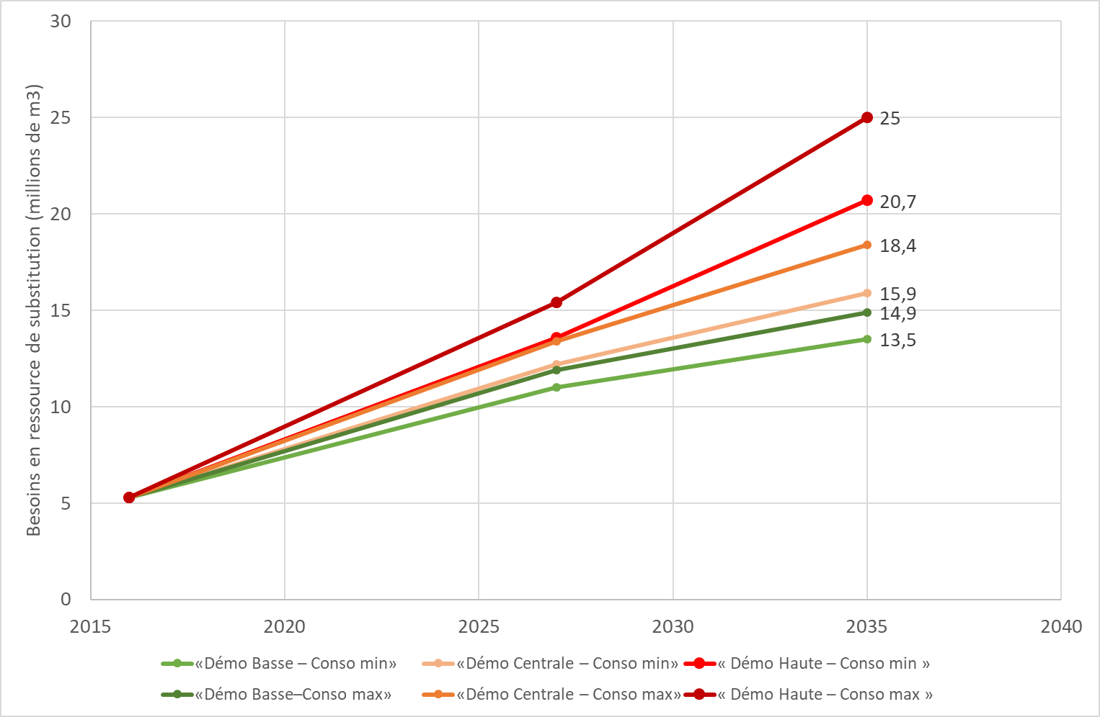
Besoins en ressource de substitution
à 2027 – 2035

Slide 31
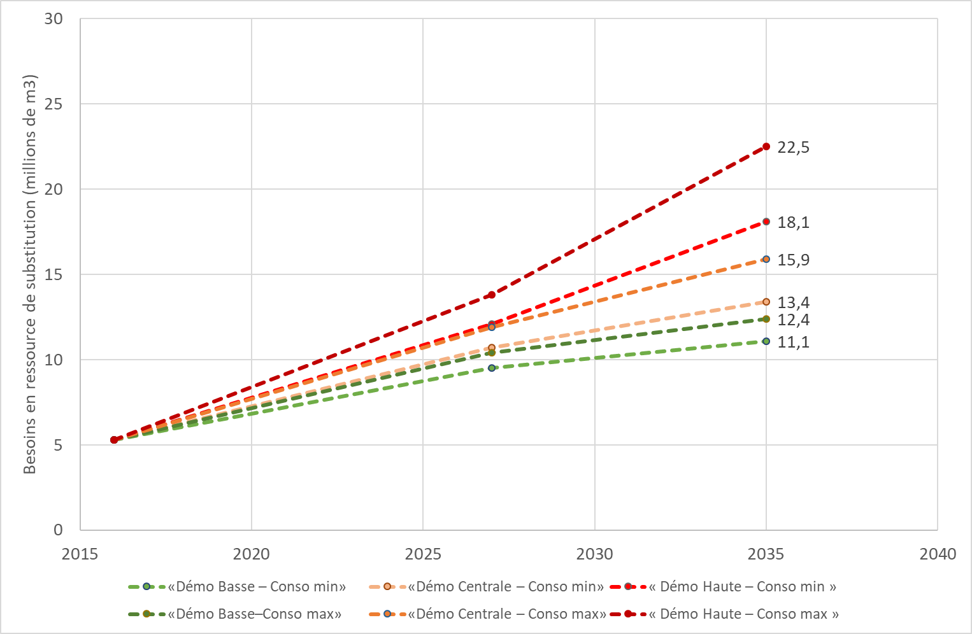
Besoins en ressource de substitution
à 2027 – 2035
Amélioration des réseaux – Objectifs SAGE NP

Slide 32
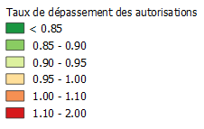
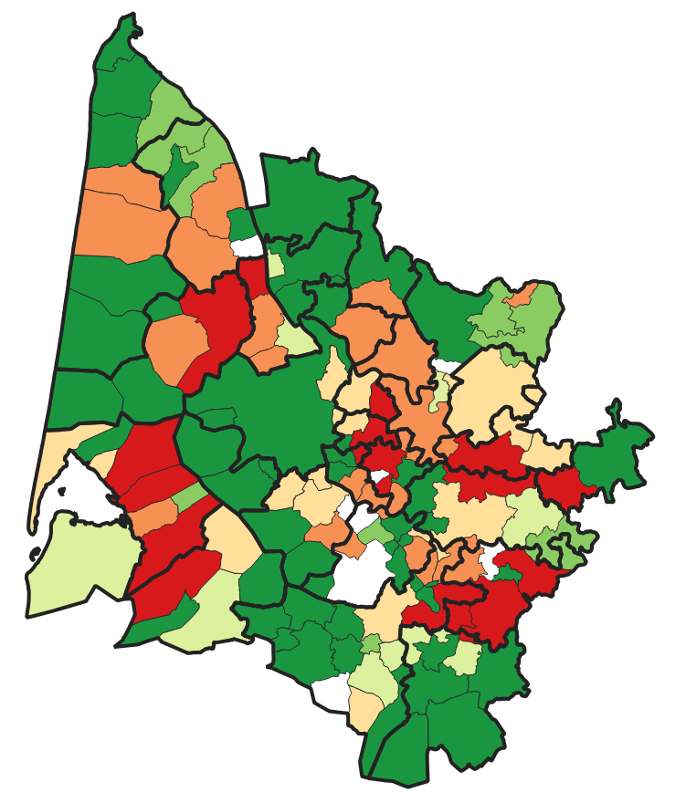
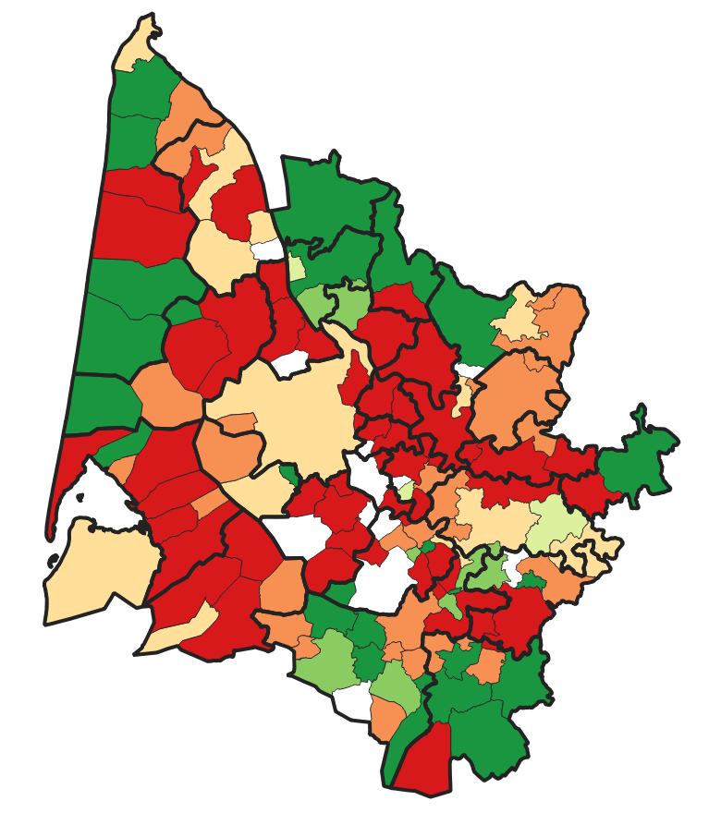
Projection en dépassement des autorisations par service
2017
2035

Slide 33
Nécessité de mieux appréhender
les facteurs qui influencent la demande
Demande domestique :
  où consomme l’habitant supplémentaire ?
    au domicile
    sur son lieu de travail
  quelle évolution de la consommation domestique ?
    économies d’eau
    changement climatique
Les consommations liées à l'activité économique :
  quelle évolution ?
    impact de l’habitant supplémentaire sur l’activité économique
    … ou impact de l’activité économique sur l’augmentation de la population
  impact de l’activité touristique
    Travaux de recherche dans le cadre d'un partenariat SMEGREG-ENSEGID-IRSTEA-CNRS
        Lien avec le Département dans la perspective de l'élaboration du schéma départemental

